Slide 1


Progresso

Slide 2

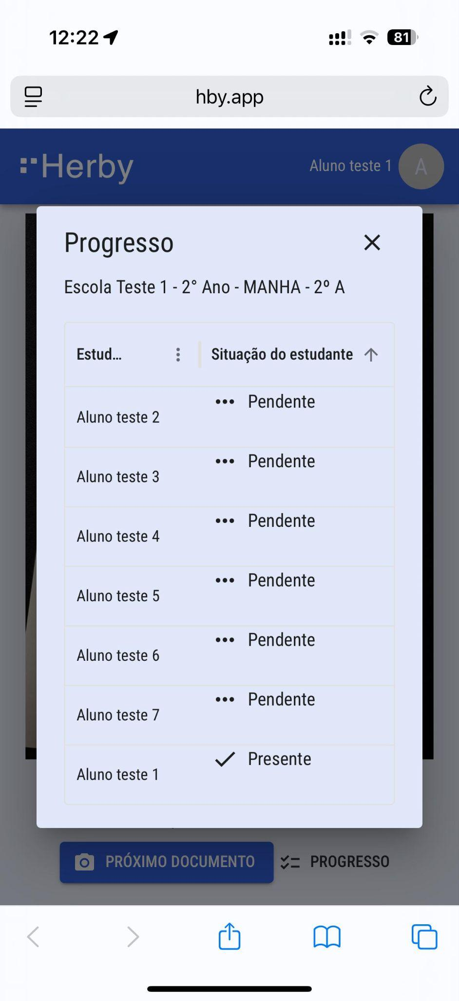


Processamento por foto dos Cartões de Respostas
De olho no Progresso
É possível acompanhar o progresso do processamento das fotos também pelo celular.
Clicando no botão “Progresso”, você tem acesso fácil a lista de estudantes da mesma turma do último cartão de respostas processado.

Slide 3
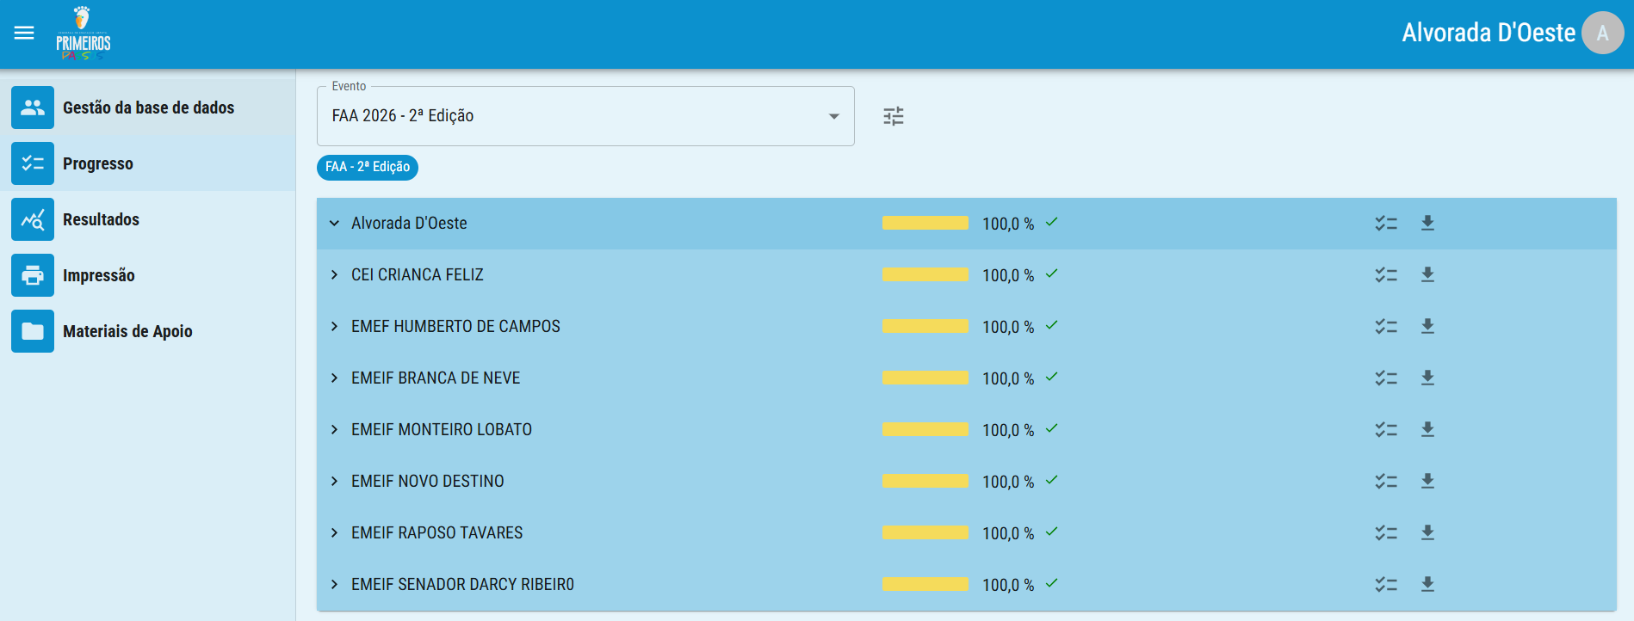
Progresso
Na área de progresso, é possível monitorar o andamento das avaliações por evento, em tempo real.

Slide 4
Progresso
A visualização pode ser personalizada, alternando entre os eventos e avaliações disponíveis.

Slide 5
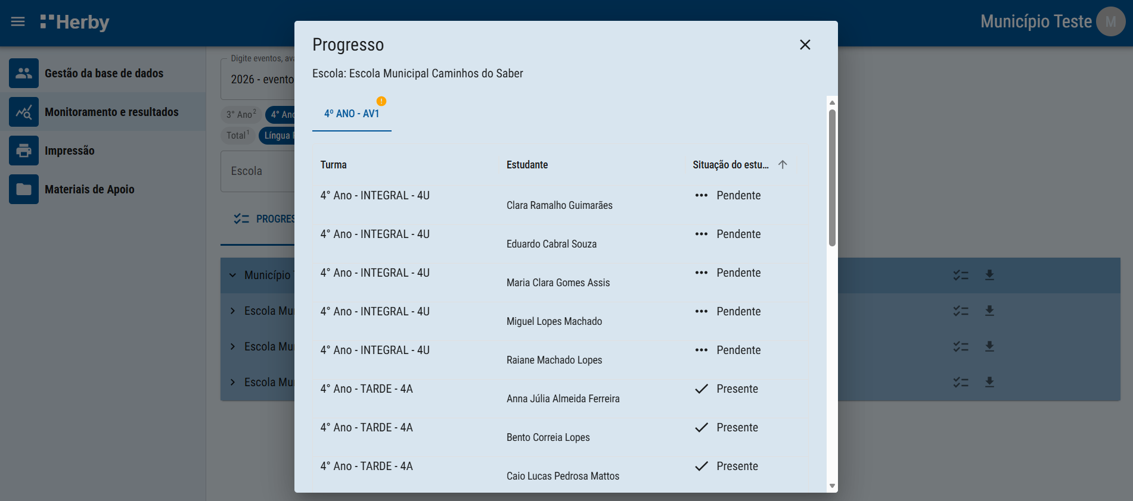
Monitoramento e Resultados - Progresso
Para visualizar os estudantes com fotos pendentes, basta clicar no ícone ao lado da turma.

Slide 6
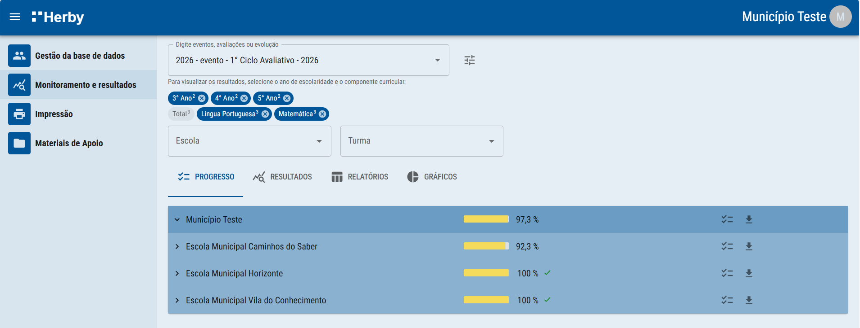
Monitoramento e Resultados - Progresso
A visualização pode ser personalizada por diversos filtros. Você deve selecionar a avaliação e a unidade que desejar acompanhar o processamento ou acessar os resultados, desde o nível geral até de uma turma específica.

Slide 7
Processamento por foto dos Cartões de Respostas
De olho no Progresso
É possível acompanhar o progresso do processamento das fotos também pelo celular.
Clicando no botão “Progresso”, você tem acesso fácil a lista dos formulários do polo.

